Slide 1
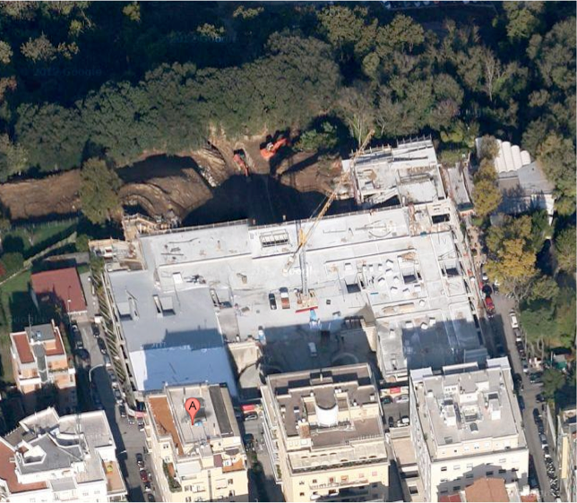
IL DOSSIER DI CARTEINREGOLA
Le Linee Guida del Piano Urbano Parcheggi per Roma
sono troppo importanti
per non discuterle con la città
www.carteinregola.it laboratoriocarteinregola@gmail.com

Slide 2
Osservazioni Linee Guida Piano Urbano Parcheggi Roma
La storia del Coordinamento dei Comitati NO PUP – Sosta sostenibile
Il 16 marzo 2010 si costituisce il Coordinamento dei Comitati NO PUP: da 4 comitati spontanei si arriverà in pochi anni fino a 30 comitati cittadini, con manifestazioni, presidi, interlocuzione con le varie amministrazioni che si sono avvicendate, senza però riuscire ad ottenere la chiusura del vecchio PUP e l’elaborazione di un nuovo Piano con la partecipazione dei cittadini e delle realtà dei territori
Il Coordinamento è tra i fondatori di Carteinregola, che nasce il 1 dicembre 2012

Slide 3
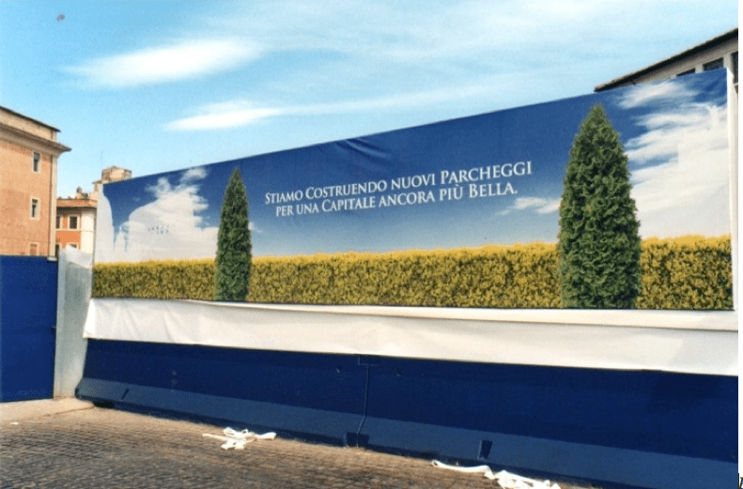
Osservazioni Linee Guida Piano Urbano Parcheggi Roma
La storia del PUP
1989 la Legge 122/89 – la cosiddetta “Legge Tognoli” – consente di dare in concessione suolo pubblico per realizzare parcheggi pertinenziali [cioè collegati a un immobile di cui diventano pertinenza] privati con l’intento di fornire garages ai condominì che ne sono sprovvisti
Comma 4. I comuni, previa determinazione dei criteri di cessione del diritto di superficie e su richiesta dei privati interessati o di imprese di costruzione o di società anche cooperative, possono prevedere, nell'ambito del programma urbano dei parcheggi, la realizzazione di parcheggi da destinare a pertinenza di immobili privati su aree comunali o nel sottosuolo delle stesse.
Comma 5 I parcheggi realizzati ai sensi del comma 4 non possono essere ceduti separatamente dall'unità immobiliare alla quale sono legati da vincolo pertinenziale e i relativi atti di cessione sono nulli, (dal 2014) ad eccezione di espressa previsione contenuta nella convenzione stipulata con il comune, ovvero quando quest'ultimo abbia autorizzato l'atto di cessione.

Slide 4
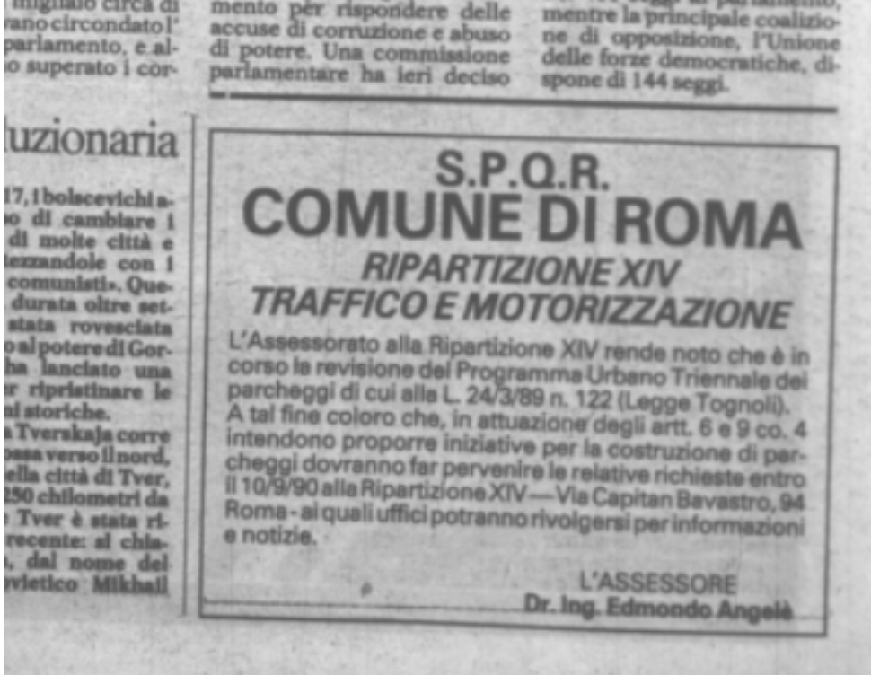
Osservazioni Linee Guida Piano Urbano Parcheggi Roma
La storia del PUP
La vicenda romana del Programma Urbano Parcheggi comincia con un avviso pubblicato su alcuni quotidiani, il 29 luglio 1990 (e ancora l’8 luglio 1991), in cui si invitano ditte private ad avanzare proposte per la realizzazione di garages sotterranei pertinenziali. Arrivano centinaia di proposte, una selezione viene inserita nel primo Piano Urbano Parcheggi, con interventi sparpagliati in luoghi della città con l’unico criterio delle richieste degli operatori privati. Negli anni il Piano diventa una matassa oscura e ingarbugliata, di cui è difficile ricostruire i percorsi e le dinamiche, perché́ da subito gli interventi cominciano a passare di mano (da una ditta all’altra attraverso “cessioni di rami aziendali”) e a saltellare da un quartiere all’altro, in alcuni casi su richiesta degli uffici comunali, in altri – più̀ frequenti – per andare incontro alle richieste dei “proponenti” in cerca di localizzazioni economicamente più appetibili (e più centrali), in altri ancora per accontentare le esigenze elettorali di politici e amministrazioni municipali .

Slide 5
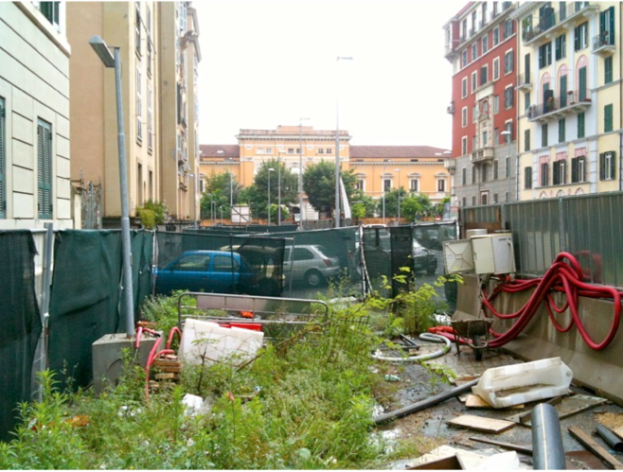
Osservazioni Linee Guida Piano Urbano Parcheggi Roma
La storia del PUP
Nel 2005, e poi di nuovo nel 2012, l’Autorità di Vigilanza sui Contratti Pubblici, oggi ANAC, in due Deliberazioni sancisce la non adeguatezza del PUP alle normative vigenti – a Milano fin dal 1990 si ricorre a gare pubbliche - e, nel 2012, sollecita il Comune di Roma a procedere “ad una ricognizione complessiva degli interventi strettamente riconducibili al citato avviso pubblico [gli avvisi pubblicati dal Comune nel 1990 e nel 1991 NDR] ancora da realizzare e al completamento degli stessi in tempi limitati, al fine di poter procedere, nel caso di nuovi ulteriori interventi, con modalità coerenti all’attuale quadro normativo [con procedure di evidenza pubblica]

Slide 6
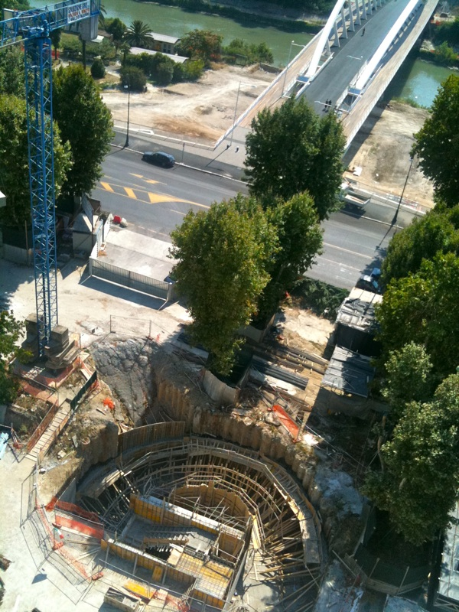
Osservazioni Linee Guida Piano Urbano Parcheggi Roma
La storia del PUP
2006 Due ordinanze del neo Presidente del Consiglio dei Ministri Romano Prodi, Sindaco Walter Veltroni, seguendo la strada tracciata da Silvio Berlusconi nel 2001 per la città di Milano, dichiara «lo stato di emergenza per la situazione determinatasi nel settore del traffico e della mobilità nella città di Roma» e, un mese dopo, attribuisce al Sindaco di Roma la funzione di “Commissario delegato per l’attuazione di interventi volti a fronteggiare l’emergenza traffico nel territorio della Capitale» con poteri speciali che possono derogare a decine di norme poste a tutela dei beni e dell’interesse pubblico.
Dopo una serie di rinnovi passati fino al Sindaco Alemanno, l’emergenza e i poteri speciali cesseranno il 31 dicembre 2012

Slide 7
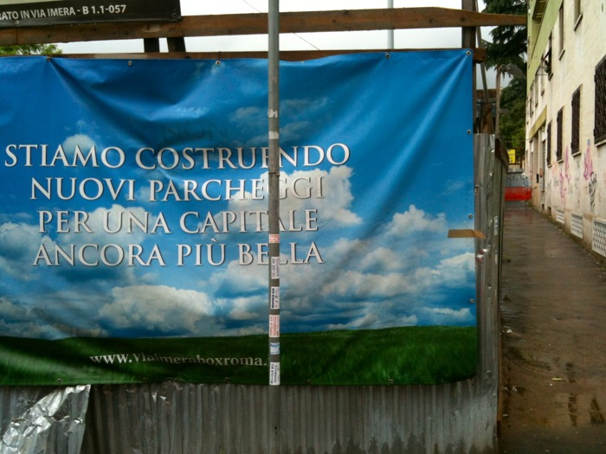
Osservazioni Linee Guida Piano Urbano Parcheggi Roma
La storia del PUP
Il 16 novembre 2011 una sentenza della Cassazione boccia l’interpretazione del Comune di Roma della Legge Tognoli rispetto ai criteri che regolano i rapporti tra i box e gli immobili di cui dovrebbero diventare pertinenza. La Corte dichiara che le norme attuative scritte dal Campidoglio «non rispondono ai requisiti fissati dalla legge e dall’interpretazione che di questa ha fornito la Cassazione, collegando definitivamente il concetto di “pertinenzialità” dei box a quello di “prossimità”, fino a ventilare l’ “ipotesi di iniziativa speculativa” per i progetti di parcheggi pertinenziali che non indichino fin dall’inizio “quali fossero gli immobili ai quali era destinata la vendita”.

Slide 8
Osservazioni Linee Guida Piano Urbano Parcheggi Roma
La storia del PUP
Nel maggio 2015 l’ANAC invia un ulteriore richiamo, e l’allora assessore alla Mobilità Improta predispone una delibera che prevede di scrivere ai cosiddetti “proponenti” degli interventi del PUP solo “programmati”- cioè che non avevano raggiunto né la convenzione né l’ordinanza commissariale – dando un termine di tre mesi per confermare l’intenzione di portare avanti i progetti e inviare materiali per il prosieguo dell’iter, oltre il quale gli interventi sarebbero stati espunti. Con la caduta della Giunta Marino si ricomincia daccapo, ma la nuova Giunta Raggi non chiuderà il vecchio Piano né approverà il nuovo, limitandosi a espungere alcuni interventi non più realizzabili.

Slide 9
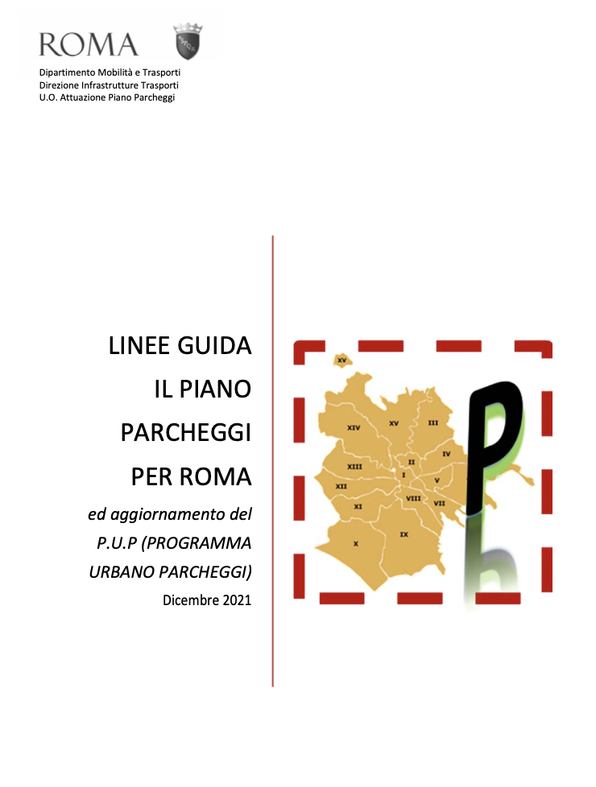
Osservazioni Linee Guida Piano Urbano Parcheggi Roma
Le nostre osservazioni sulle Linee Guida per il Piano Parcheggi per Roma
e aggiornamento del PUP – Programma Urbano Parcheggi
Nelle Linee guida del dicembre 2021 abbiamo trovato alcune delle proposte che da anni avanziamo – una per tutti l’inserimento dell’obbligo di realizzare stalli al posto dei box pertinenziali, l’inserimento di gare pubbliche - ma a nostro avviso restano irrisolte moltissime criticità, che riguardano:
le modalità di elaborazione e approvazione delle linee guida
il percorso di chiusura del vecchio Piano
i criteri di formazione del nuovo Piano
quello che manca

Slide 10
Osservazioni Linee Guida Piano Urbano Parcheggi Roma
Le nostre osservazioni sulle Linee Guida per il Piano Parcheggi per Roma
e aggiornamento del PUP – Programma Urbano Parcheggi
Le modalità di elaborazione e approvazione delle linee guida
Le regole e i criteri da porre alla base delle decisioni per la realizzazione di parcheggi pertinenziali e sostitutivi - rimasti fuori dal PUMS Piano Urbano per la Mobilità Sostenibile recentemente approvato - richiedono un confronto ben più ampio, esteso a tutti i Consiglieri dell'Assemblea Capitolina e dei Municipi, e soprattutto ai cittadini, con la pubblicazione sul sito istituzionale delle Linee Guida e l’apertura di un confronto aperto con la città

Slide 11
Osservazioni Linee Guida Piano Urbano Parcheggi Roma
Le nostre osservazioni sulle Linee Guida per il Piano Parcheggi per Roma
e aggiornamento del PUP – Programma Urbano Parcheggi
il percorso di chiusura del vecchio Piano
Gli interventi «solo programmati» da espungere dopo il necessario avviso ai proponenti che nel 2015 erano stati individuati da Improta, con l’arrivo della Giunta Raggi restano sospesi, nonostante del tema si occupino i tre direttori dell’Ufficio parcheggi che si sono succeduti nell’arco della consigliatura. Ciascuno di loro ha manifestato anche in Commissione Mobilità l’intenzione di avviare l’espunzione dal PUP degli interventi non convenzionati, e di affrontare “caso per caso” gli altri, ma la Delibera di espunzione, in 5 anni, non ha mai visto la luce, esclusi alcuni interventi che avevano già avuto il doppio parere negativo degli uffici (e neanche tutti), molti interventi su suolo privato e di proponenti nel frattempo falliti.

Slide 12
Osservazioni Linee Guida Piano Urbano Parcheggi Roma
Le nostre osservazioni sulle Linee Guida per il Piano Parcheggi per Roma
e aggiornamento del PUP – Programma Urbano Parcheggi
il percorso di chiusura del vecchio Piano
Anche nelle Linee Guida si parla ancora di «avviare le procedure di espunzione dal P.U.P. per gli interventi per i quali non è stata trovata alcuna documentazione e interventi per i quali è stata accertata la non fattibilità tecnica» «previa interlocuzione con i soggetti proponenti».

Slide 13
Osservazioni Linee Guida Piano Urbano Parcheggi Roma
Le nostre osservazioni sulle Linee Guida per il Piano Parcheggi per Roma
e aggiornamento del PUP – Programma Urbano Parcheggi
i criteri di formazione del nuovo Piano
Un Piano che non è un piano e soprattutto che non è un piano pubblico legato alla mobilità.
Ancora una volta si demanda, per i parcheggi sostitutivi alla sosta su strada e per i parcheggi pertinenziali, all’iniziativa privata, senza alcuno studio e pianificazione da parte dell’amministrazione pubblica per quanto riguarda localizzazioni, tipologia, ampiezza.

Slide 14
Osservazioni Linee Guida Piano Urbano Parcheggi Roma
Le nostre osservazioni sulle Linee Guida per il Piano Parcheggi per Roma
e aggiornamento del PUP – Programma Urbano Parcheggi
Nel PGTU Piano Generale del Traffico Urbano del 2015 si dice che per la stesura del nuovo Piano parcheggi si dovrà definire:
- “l’individuazione dei nuovi siti e delle relative modalità attuative che superino le criticità attuali in relazione alle reali esigenze della città e di concerto con le indicazioni dei Municipi“
- « l‘individuazione di aree e dimensioni dei parcheggi sulla base di un quadro di esigenze ed in coerenza con gli obiettivi di utilizzo del trasporto pubblico»
- «l’articolazione di ciascun intervento con indicazione del numero degli stalli, i costi di massima, la ripartizione tra gli stalli (sosta di lunga e breve durata), il piano economico dell’intervento»
- « la definizione di modalità di informazione, funzionali a favorire meccanismi di partecipazione e di trasparenza dei processi di programmazione e attuazione»

Slide 15
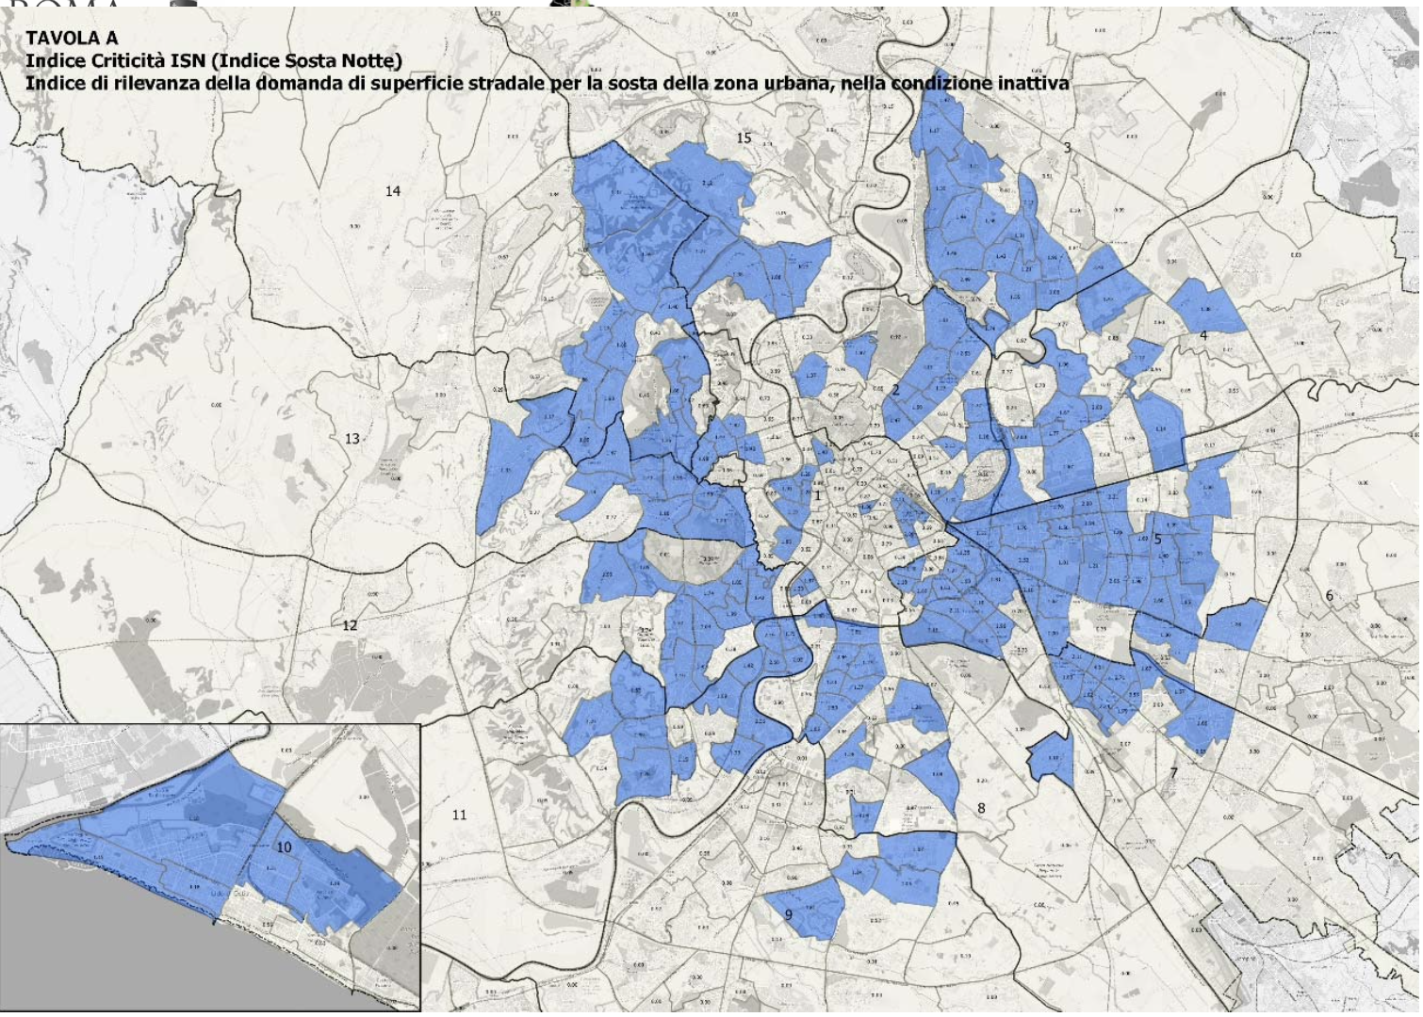
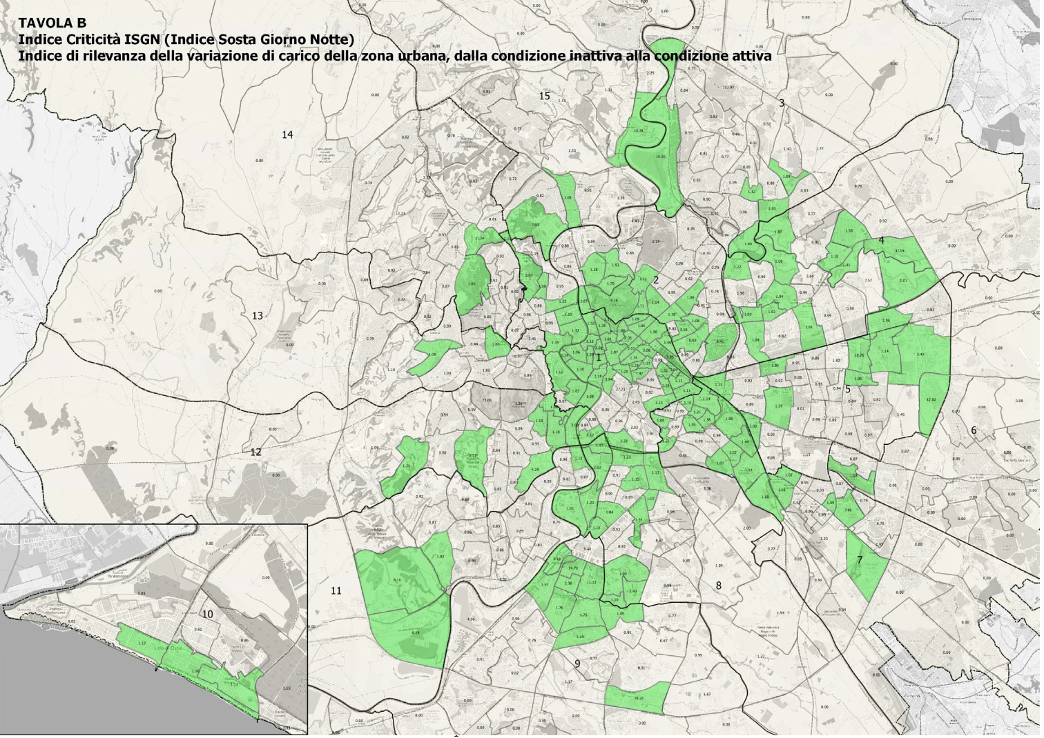
Osservazioni Linee Guida Piano Urbano Parcheggi Roma
Le nostre osservazioni sulle Linee Guida per il Piano Parcheggi per Roma
e aggiornamento del PUP – Programma Urbano Parcheggi
La nota tecnica presenta i criteri di valutazione del fabbisogno di sosta attraverso tre indici: quello della sosta dei residenti (ISN- Indice sosta notte), quello della sosta diurna (ISGN Indice Sosta giorno/Notte), quello della sosta asistematica, (ISA Indice Sosta Asintomatica).
Per la sosta notturna, che dovrebbe indicare il fabbisogno di posti auto pertinenziali, l’indicatore è stato ottenuto “dal rapporto tra la popolazione e la superficie stradale, nell’ipotesi che il tasso di motorizzazione si conservi uniforme in tutta la città”.

Slide 16
Osservazioni Linee Guida Piano Urbano Parcheggi Roma
Le nostre osservazioni sulle Linee Guida per il Piano Parcheggi per Roma
e aggiornamento del PUP – Programma Urbano Parcheggi
Nella tavola A la sosta notturna (azzurro) è a bassa intensità in molte zone centrali e ad altissima intensità in molte zone «periferiche» proliferate negli anni ’60 – Tuscolana, Appia, Portuense ecc – poco dotate di parcheggi privati.
Nella tavola B (verde) La situazione diurna nel I e II Municipio è quasi rovesciata per la sosta di auto provenienti da altre zone della città

Slide 17
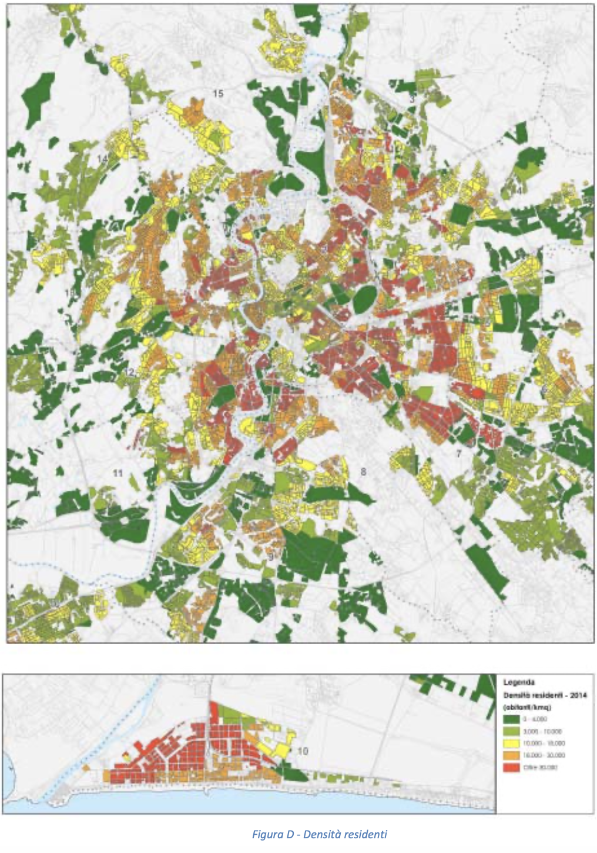
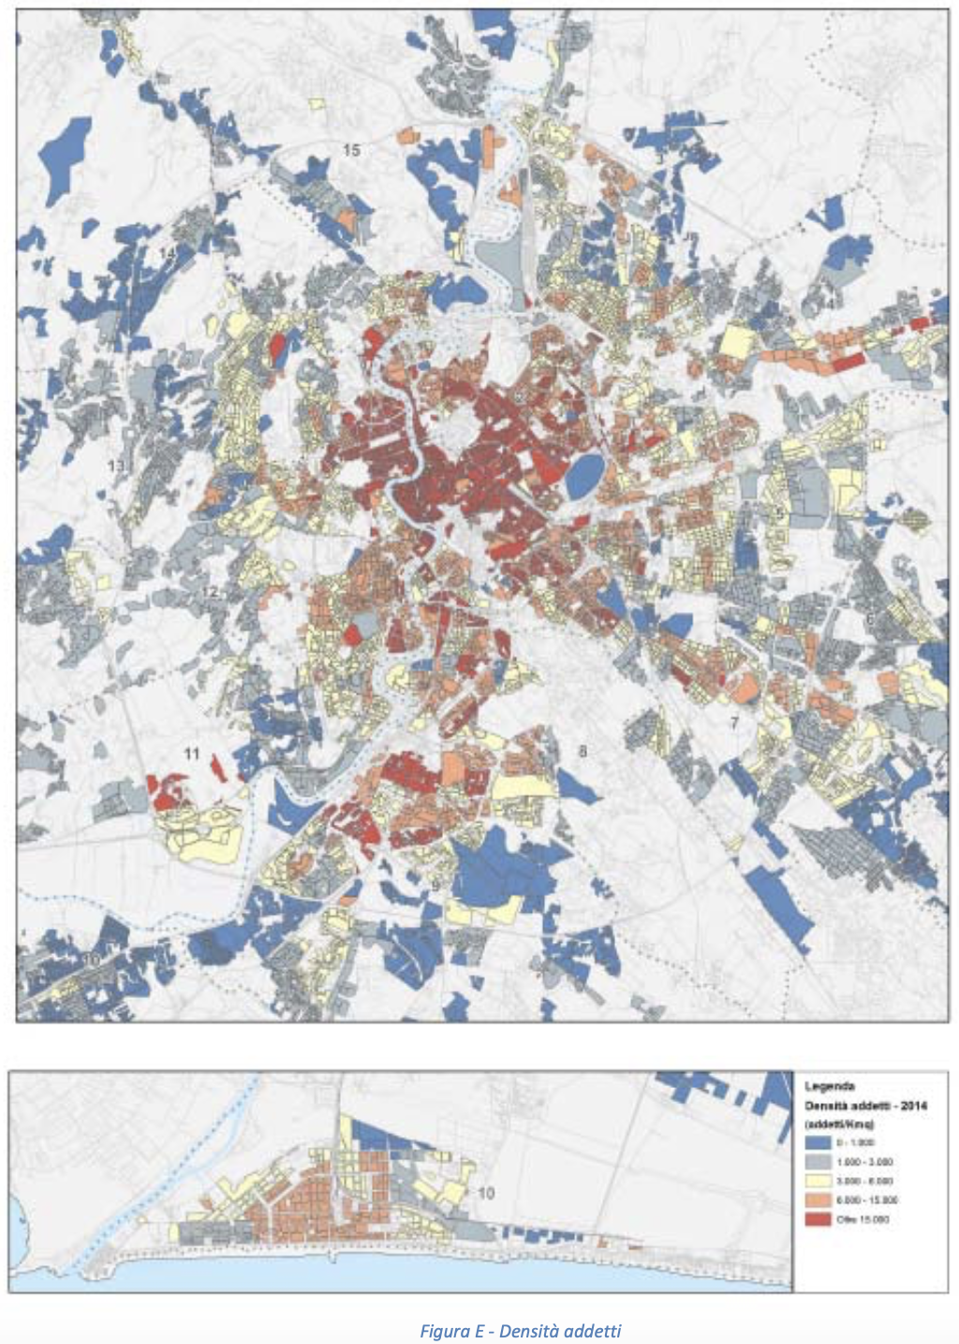
Osservazioni Linee Guida Piano Urbano Parcheggi Roma
Lo stesso sulla base della densità dei residenti (a sinistra) speculare alla densità degli «addetti»
(a destra)

Slide 18
Osservazioni Linee Guida Piano Urbano Parcheggi Roma
Le nostre osservazioni sulle Linee Guida per il Piano Parcheggi per Roma
e aggiornamento del PUP – Programma Urbano Parcheggi
i criteri di formazione del nuovo Piano
2. Perché i parcheggi pertinenziali siano di interesse pubblico
Attribuire ai privati la scelta della localizzazione e della tipologia dei parcheggi, lasciando all’Amministrazione il solo compito di verificarne la rispondenza ad alcuni requisiti, contrasta a nostro avviso anche con la sentenza della Cassazione del 2011 che riportava nei binari della Legge Tognoli 122/1989 gli interventi del PUP. Anche il restringimento dell’ambito di influenza/area di pertinenza a 500 mt (rispetto agli attuali 1000) è poco significativo, se, come oggi, dopo un breve periodo di prelazione per i residenti i posti auto invenduti possono essere ceduti a chi possiede un immobile nell’intera città.

Slide 19
Osservazioni Linee Guida Piano Urbano Parcheggi Roma
Le nostre osservazioni sulle Linee Guida per il Piano Parcheggi per Roma
e aggiornamento del PUP – Programma Urbano Parcheggi
i criteri di formazione del nuovo Piano
3. I project financing: in cambio di cosa?
Anche in questo caso si rischia di ricavare interventi che non obbediscono ad alcuna logica che non sia quella del profitto del privato. La soluzione prevista dall’attuale PUP - per soli 4 interventi in tutta la città – di dare ai privati la possibilità di realizzare posti auto pertinenziali in cambio di una quota di posti rotazionali, in molte zone rischia di essere utile solo per una delle due tipologie, e non riteniamo soluzioni da varare indiscriminatamente le realizzazioni, insieme ai parcheggi, di cubature edilizie, commerciali o similari per coprire gli alti costi di realizzazione dei parcheggi sotterranei.

Slide 20
Osservazioni Linee Guida Piano Urbano Parcheggi Roma
Le nostre osservazioni sulle Linee Guida per il Piano Parcheggi per Roma
e aggiornamento del PUP – Programma Urbano Parcheggi
i criteri di formazione del nuovo Piano
4. I parcheggi interrati non tolgono auto dalla strada se non si interviene sui prezzi (e ancora…)
Pensare che gli interventi del PUP possano togliere auto dalla strada laddove il rilievo della sosta riporta un’alta concentrazione di auto o che possano compensare la sottrazione di parcheggi a raso è illusorio, visto che finché i posti auto pertinenziali avranno costi di mercato stabiliti dai costruttori, e non calmierati in vari modi dall’amministrazione*, continueranno a rimanere in gran parte invenduti. In ogni caso, insieme al rilievo della sosta, nei quartieri dovrebbe essere effettuato un censimento dei box invenduti
* Ad esempio inserendo nei punteggi delle gare d’appalto il prezzo all’utente

Slide 21
Osservazioni Linee Guida Piano Urbano Parcheggi Roma
Le nostre osservazioni sulle Linee Guida per il Piano Parcheggi per Roma
e aggiornamento del PUP – Programma Urbano Parcheggi
i criteri di formazione del nuovo Piano
5. La sistemazione superficiale dei parcheggi sotterranei è spazio pubblico
La realizzazione del “coperchio” dei parcheggi sotterranei, soprattutto se riguarda aree verdi, ha conseguenze sui quartieri e sulla vita dei cittadini, che dovrebbero essere informati e diventare protagonisti di processi partecipati, insieme ai Municipi.

Slide 22
Osservazioni Linee Guida Piano Urbano Parcheggi Roma
Le nostre osservazioni sulle Linee Guida per il Piano Parcheggi per Roma
e aggiornamento del PUP – Programma Urbano Parcheggi
i criteri di formazione del nuovo Piano
6. I Municipi devono avere voce in capitolo fin dall’inizio.
Si parla di decentramento ma non si prevede il coinvolgimento dei Municipi se non dopo l’approvazione degli interventi da parte del Comune e il rilascio del Permesso di Costruire, cioè dopo il punto di non ritorno della procedura, mentre gli si accolla il compito di curare la sistemazione superficiale insieme ai cittadini, cioè di rispondere ai cittadini di scelte di cui non sono responsabili. Inoltre, poiché la sistemazione superficiale dipende, sia dal punto di vista strutturale, sia dal punto di vista economico, dal progetto dell’intero parcheggio, le scelte che si potranno fare dopo saranno assai limitate.

Slide 23
Osservazioni Linee Guida Piano Urbano Parcheggi Roma
Le nostre osservazioni sulle Linee Guida per il Piano Parcheggi per Roma
e aggiornamento del PUP – Programma Urbano Parcheggi
i criteri di formazione del nuovo Piano
7. Non vi è cenno alle nuove norme introdotte dal Regolamento Capitolino del verde pubblico e privato e del paesaggio urbano di Roma Capitale approvato nel marzo 2021, e in vigore dal 15 maggio 2021 che dedica un intero articolo, il 27, al tema «verde e parcheggi»
A cominciare dalla prescrizione che “I nuovi parcheggi interrati non possono essere realizzati sotto parchi, giardini e aree naturali di pregio e al di sotto degli alberi monumentali o di notevole interesse pubblico o di pregio”

Slide 24
Osservazioni Linee Guida Piano Urbano Parcheggi Roma
Le nostre osservazioni sulle Linee Guida per il Piano Parcheggi per Roma
e aggiornamento del PUP – Programma Urbano Parcheggi
i criteri di formazione del nuovo Piano
Sempre l’art. 27 prescrive che La progettazione della superficie esterna dei parcheggi interrati deve prevedere:
la realizzazione di aree verdi, qualora il contesto storico-architettonico lo consenta;
che il profilo del suolo, allestito in base alle buone pratiche di progettazione di aree verdi pensili, sia di profondità adeguata alla struttura delle specie vegetali previste: per piccoli arbusti non meno di 50 cm di terreno, per piccoli alberi non meno di 1 m, per alberi di seconda e prima grandezza non meno di 2 m, nel rispetto di quanto previsto dalla norma UNI11235/2015;
per i suoli di altezza minima pari ad un metro, la presenza di almeno 30 per cento di specie arboree sul totale delle specie impiantate

Slide 25
Osservazioni Linee Guida Piano Urbano Parcheggi Roma
Le nostre osservazioni sulle Linee Guida per il Piano Parcheggi per Roma
e aggiornamento del PUP – Programma Urbano Parcheggi
Le lacune
8. La sicurezza e le garanzie dei cittadini devono essere uno dei punti principali - attualmente ai proponenti non è richiesto alcun tetto minimo di capitale sociale, la sicurezza degli edifici contermini è affidata al concessionario privato, dato che il perimetro all’interno del quale svolgere le indagini preliminari, e monitorare gli edifici è definito dagli stessi proponenti, la «Commissione di Alta Vigilanza» non ha alcuna responsabilità riguardo ai progetti che deve valutare, non esistono obblighi di assicurazione riguardo a eventuali danni che dovessero emergere agli edifici limitrofi dopo la costruzione del parcheggio. E nelle Linee Guida si fa riferimento al Codice dei contratti che «prescrive come il rischio debba essere trasferito all’operatore economico»

Slide 26
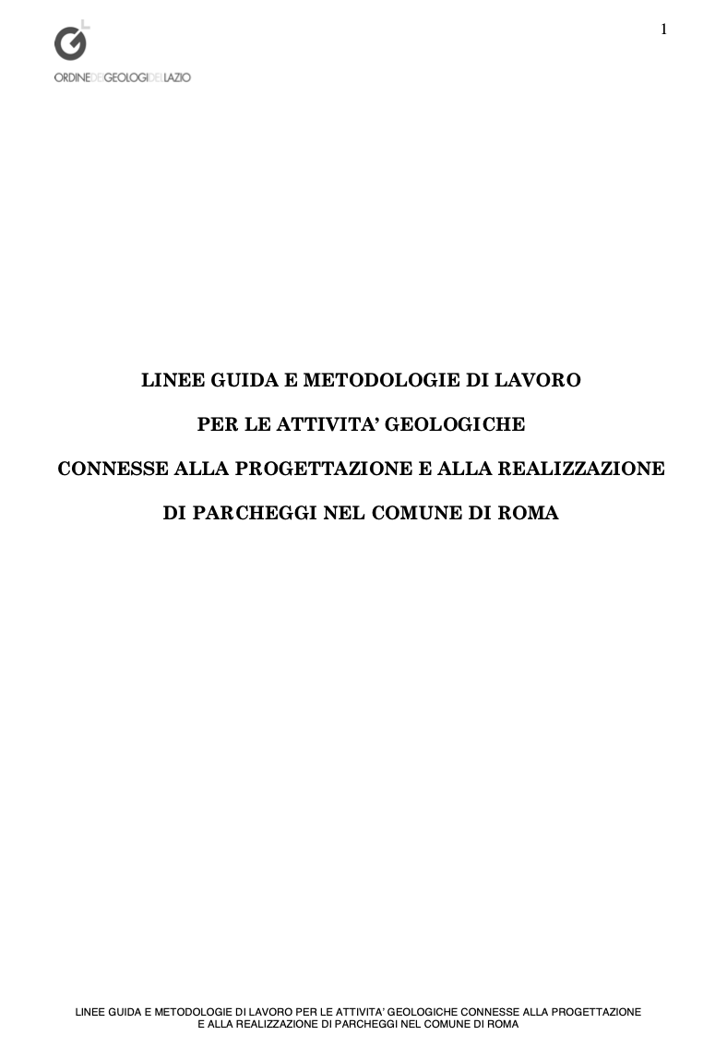
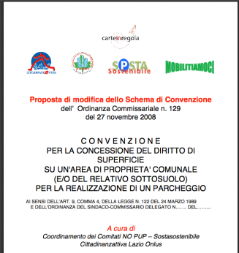
Osservazioni Linee Guida Piano Urbano Parcheggi Roma
Le nostre osservazioni sulle Linee Guida per il Piano Parcheggi per Roma
e aggiornamento del PUP – Programma Urbano Parcheggi
Le nostre richieste per il nuovo Piano
sono molte, a partire dalla messa a punto di una nuova Convenzione, all’adozione delle Linee guida per i parcheggi sotterranei a Roma elaborate dall’Ordine dei geologi del Lazio insieme al Comune stesso ormai 10 anni fa e mai adottate (*), e soprattutto, la totale trasparenza delle attività legate al Piano Urbano Parcheggi, fin dalla sua stesura, con la possibilità, per ogni cittadino, di avere tutte le informazioni sul Piano e sui singoli interventi, con lo stato delle procedure, l’esito delle conferenze dei servizi, i progetti, i processi partecipativi ecc.
(*) Le Linee Guida dovrebbero essere comunque aggiornate con la legislazione successiva

Slide 27
APPENDICE
GLI INTERVENTI ANCORA PRESENTI NEL PIANO URBANO PARCHEGGI VIGENTE
(Situazione all’aprile 2019 - da Nuovo Piano Parcheggi, bozza Delibera 2019 mai portata in Aula)
L’ultimo Piano urbano Parcheggi, tuttora vigente, è OC N. 129 del 27/11/2008 Modifiche ed integrazione al Piano Parcheggi e prime disposizioni per la realizzazione degli interventi. Modifiche ed integrazioni alla Convenzione per la concessione della superficie con cui la nuova Giunta Alemanno ha aggiornato – con poche differenze – il precedente Piano della Giunta Veltroni l’OC N.98 del 13/02/2008 Rimodulazione ed integrazione del Piano Parcheggi. Inserimento di nuovi interventi, adozione di nuove denominazioni, eliminazione di alcuni interventi, ricodifica degli interventi.
In seguito sono stati espunti molti interventi dalle varie Giunte che si sono susseguite - in particolare un grosso gruppo i cui proponenti erano due ditte successivamente fallite – e inseriti alcuni nuovi interventi (dalla Giunta Alemanno).
Gli interventi che indichiamo di seguito sono interventi mai espunti dal Piano Urbano Parcheggi, con lo stato delle procedure indicate in una bozza di Delibera dell’aprile 2019, “Nuovo Piano Parcheggi”, mai approvata dall’Assemblea Capitolina, che riteniamo possa rispecchiare anche lo stato attuale degli interventi.
Il Coordinamento Residenti Città Storica ha recentemente inviato domanda di accesso generalizzato agli uffici preposti.
«…Nel dramma che attraversa oggi l'Ucraina e nel pericolo che scoppi – parliamoci chiaro – la terza guerra mondiale, dovremmo avere cuore caldo e mente fredda, e dovremmo chiedere a tutti il massimo di responsabilità e di ragionevolezza e il minimo di propaganda»
Gianfranco Pagliarulo Presidente nazionale ANPI

Slide 28
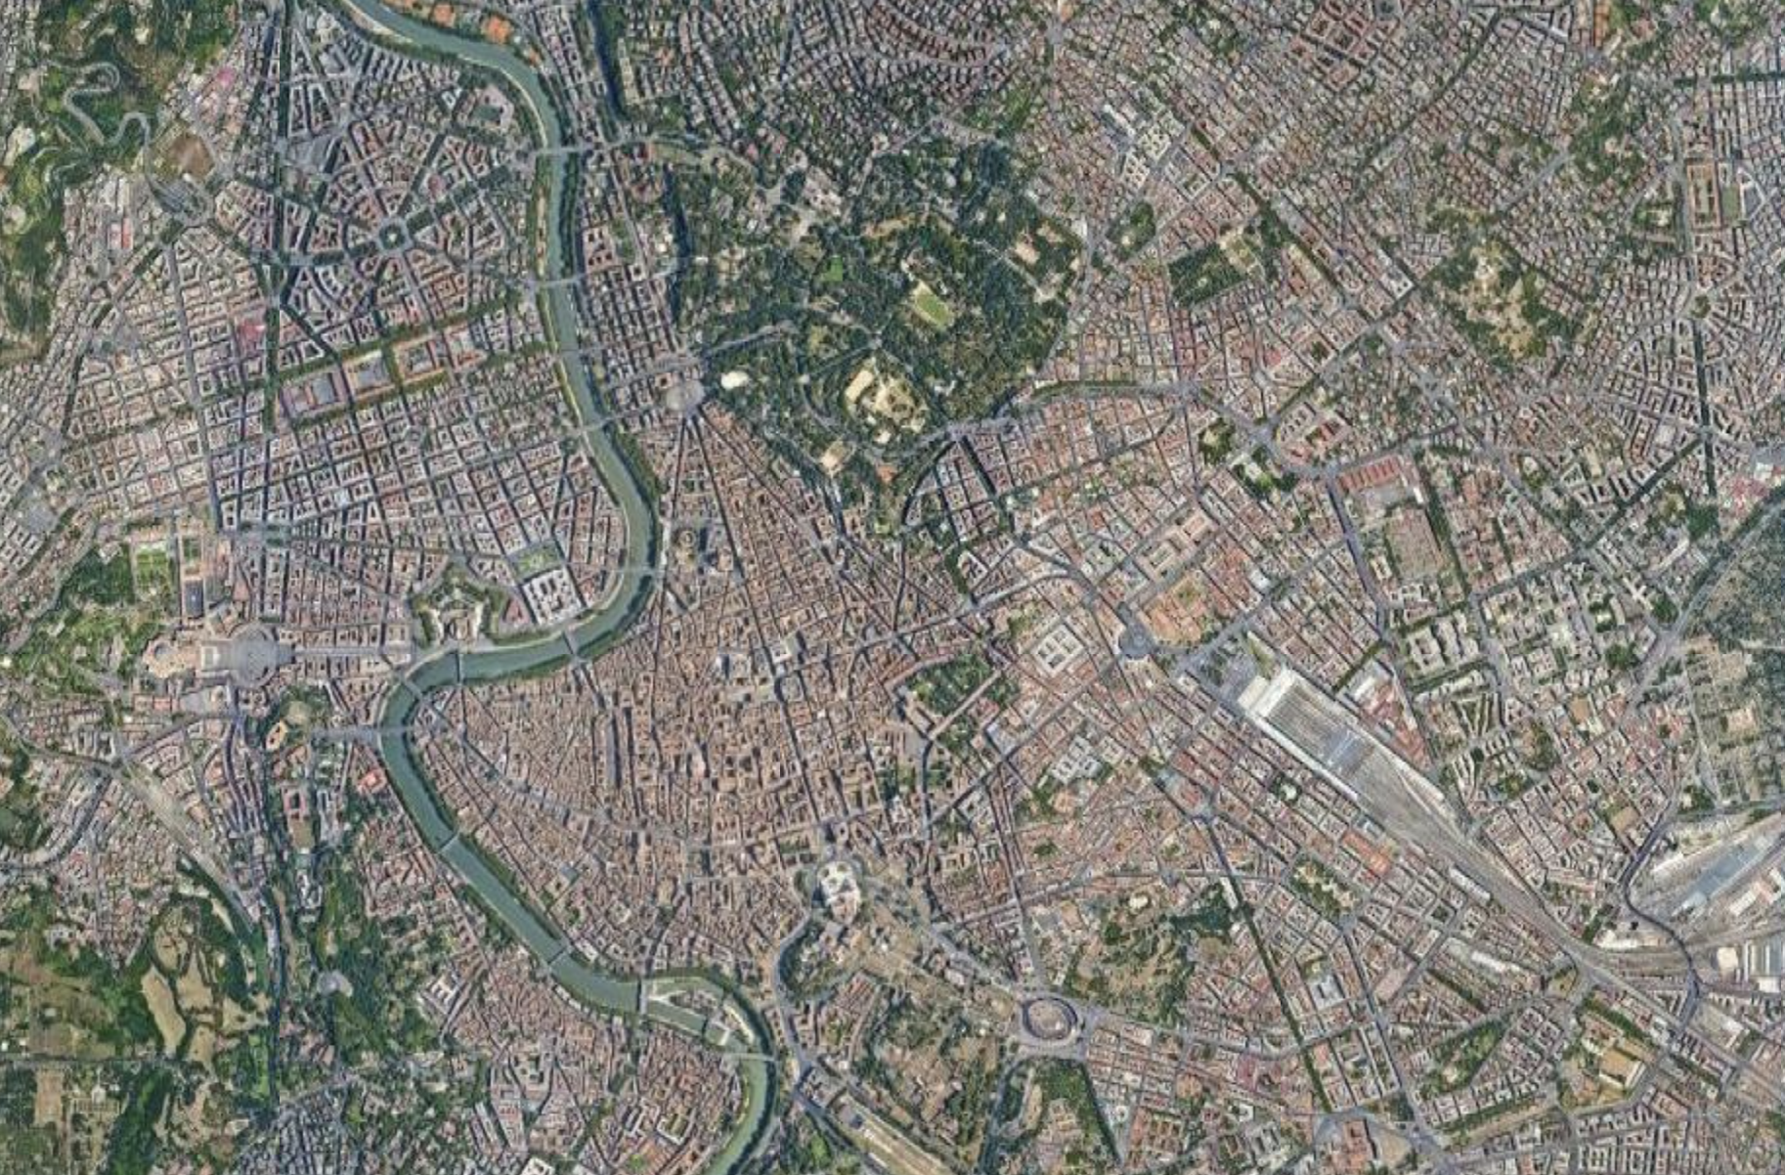
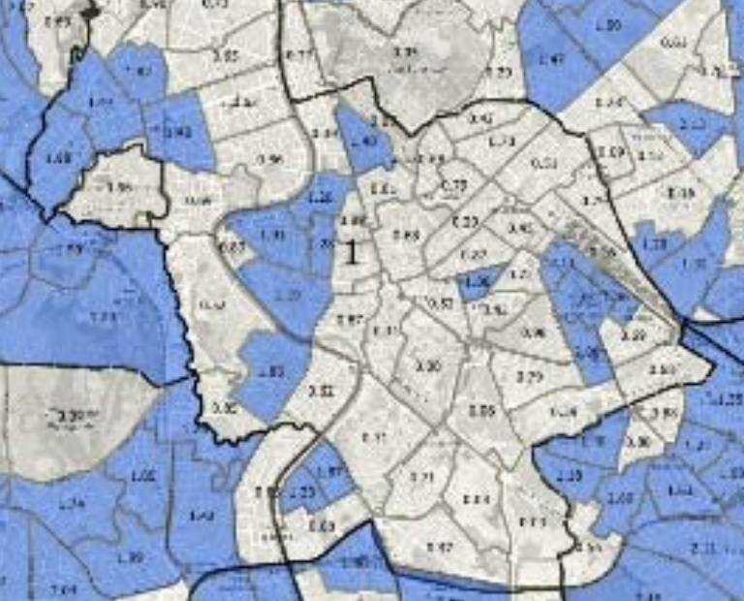
I MUNICIPIO
9
3
88
11
1
10
17
2
14
13
12
4
6
5
7
15

Slide 29
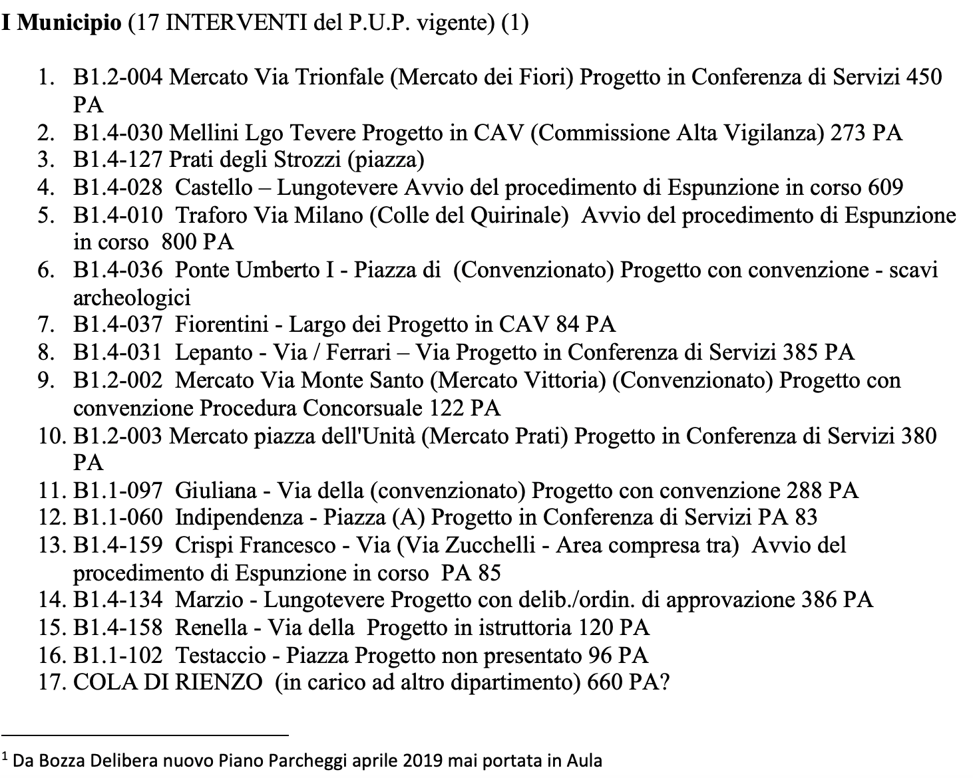
«…Nel dramma che attraversa oggi l'Ucraina e nel pericolo che scoppi – parliamoci chiaro – la terza guerra mondiale, dovremmo avere cuore caldo e mente fredda, e dovremmo chiedere a tutti il massimo di responsabilità e di ragionevolezza e il minimo di propaganda»
Gianfranco Pagliarulo Presidente nazionale ANPI

Slide 30
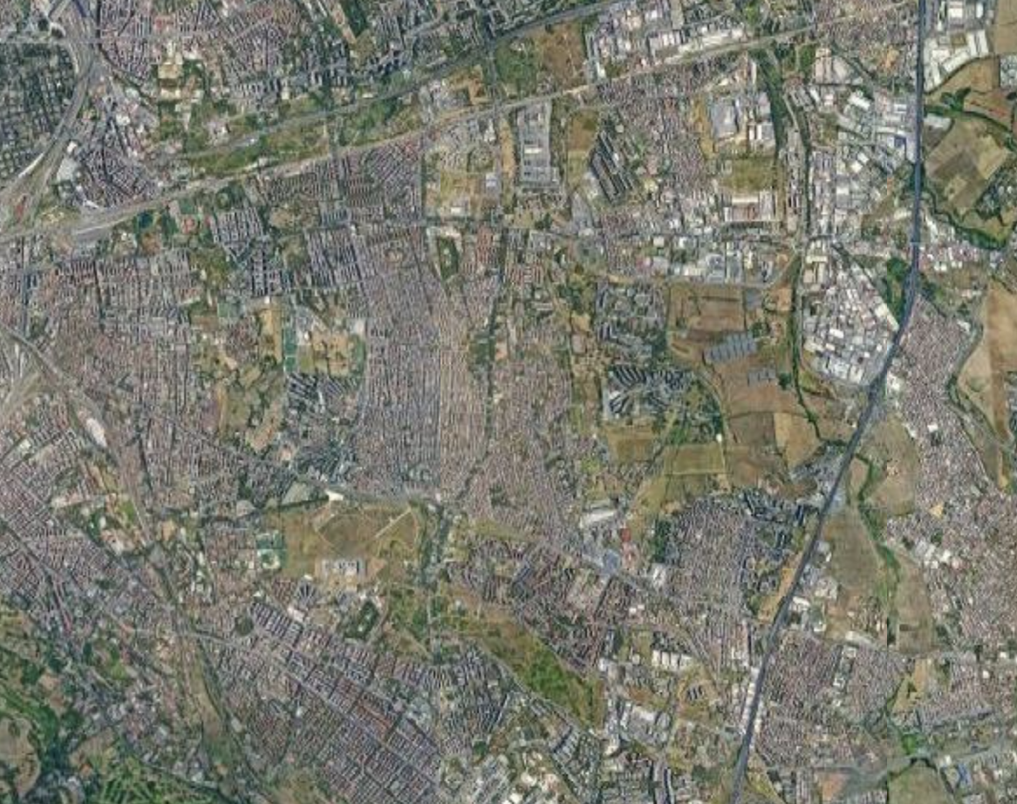
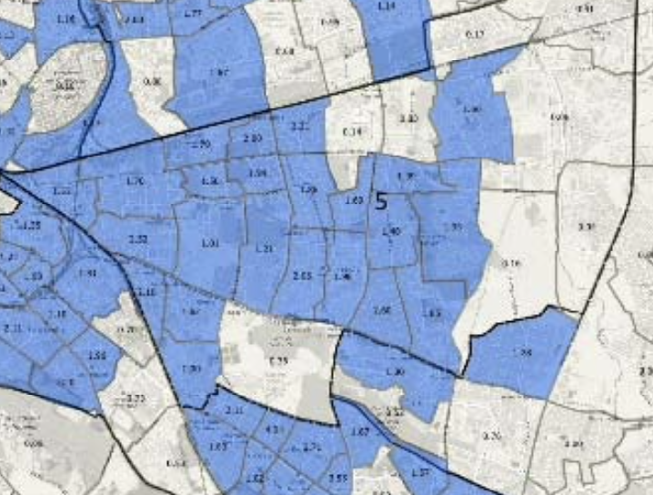
V MUNICIPIO
ex Municipi VI e VII

Slide 31
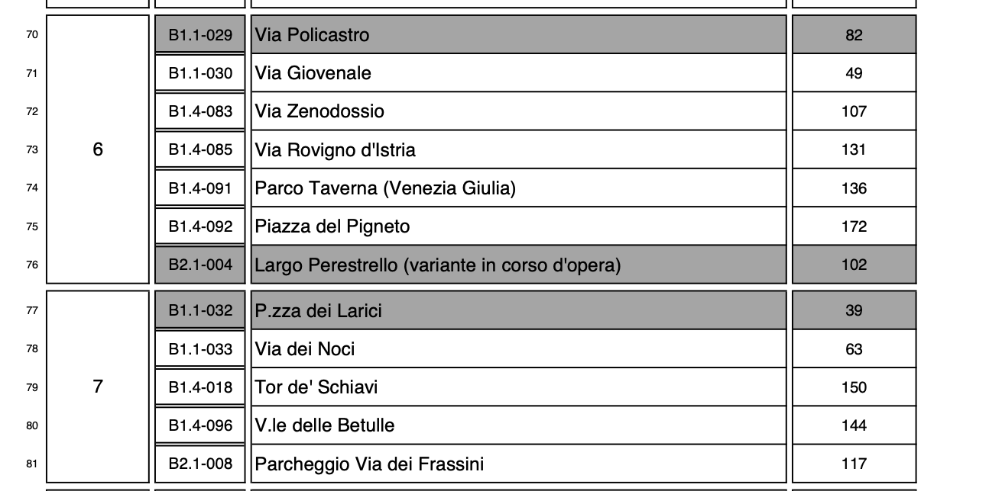
OC 129/2008
IN ISTRUTTORIA
In via di ESPUNZIONE?
CONF.SERVIZI
ESPUNTO
CONF.SERVIZI
ORD. COMMISSARIALE
CONF.SERVIZI
ORD. COMMISS.
CONF.SERVIZI
In carico altro Dipart.?
ESPUNTO
ESPUNTO
CONF.SERVIZI
CONVENZIONE
IN ISTRUTTORIA
CONVENZIONE
ULTIMATO
V MUNICIPIO
ex Municipi VI e VII

Slide 32
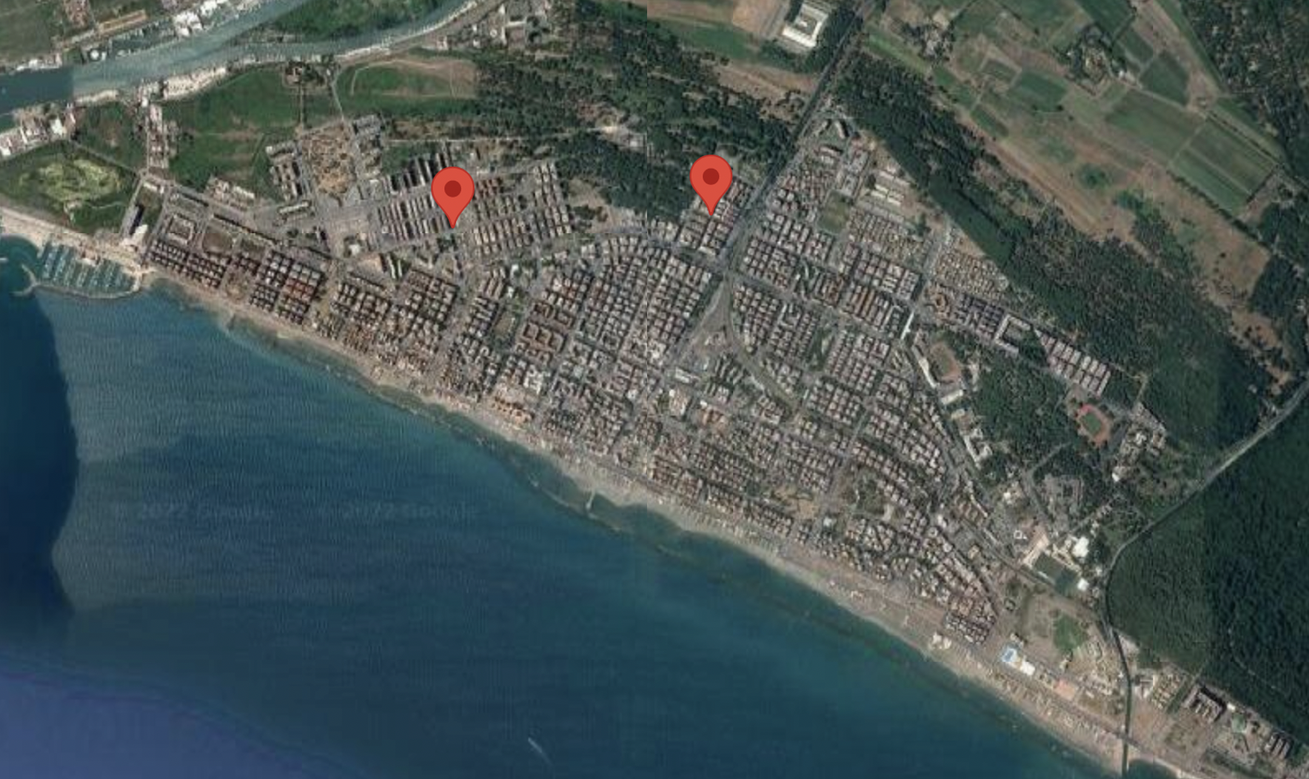
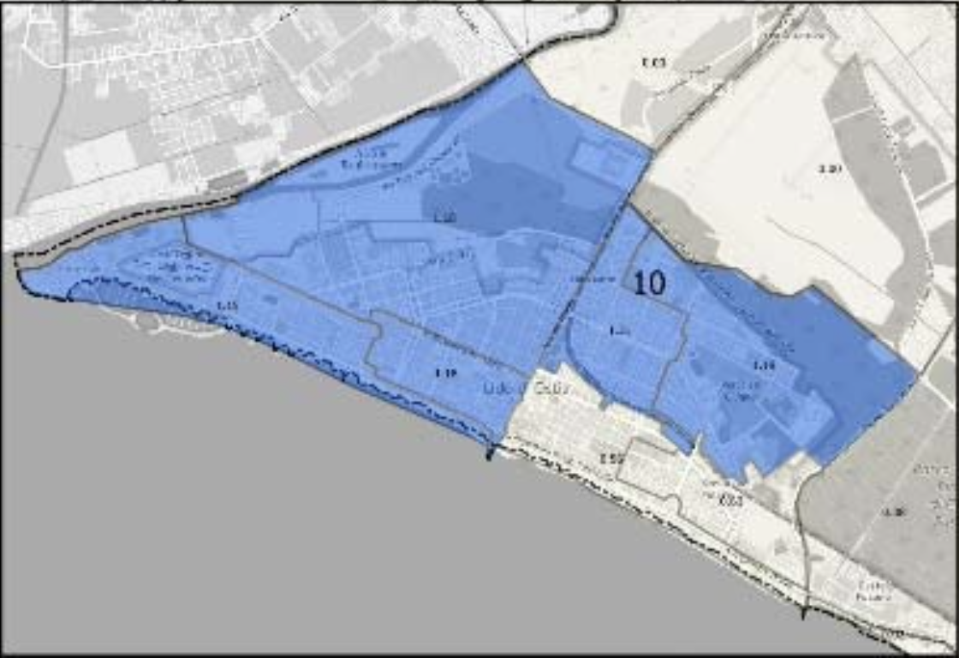
X MUNICIPIO

Slide 33
Via Aristide Carabelli –
103 PA (?) IN ISTRUTTORIA
Romagnoli -Via delle Canarie – 72 PA CONVENZIONATO
Progetto parcheggio di scambio ACILIA SUD e Asse ferroviario Roma - Lido -
NON PRESENTATO
OC 129/2008

Slide 34
Le Linee Guida del Piano Urbano Parcheggi per Roma sono troppo importanti per non discuterle con la città
www.carteinregola.it laboratoriocarteinregola@gmail.com

Slide 35
Interventi previsti nel centro storico
ancora presenti nel PUP (del 2008)

